Slide 1
Нормативное регулирование и практика организации закупочных процедур в строительном комплексе

Slide 2

Способы закупок на строительство (реконструкцию)
Электронный аукцион
Открытый конкурс в электронной форме

Slide 3
Формирование лота
Проектная документация
Строительство (реконструкция)
Оборудование

Slide 4
Формирование лота
Дополнена статья 34 Закона № 44-ФЗ — появились части 16.2 и 16.3:
16.2. Предметом контракта могут быть одновременно консервация, ремонт, реставрация,
приспособление объекта культурного наследия (памятника истории и культуры) народов
Российской Федерации для современного использования, включая научно-исследовательские, изыскательские, проектные и производственные работы, научное руководство проведением работ по сохранению такого объекта, технический и авторский надзор за проведением этих работ.
16.3. В случае включения в описание объекта закупки типовой проектной документации предметом контракта могут быть одновременно подготовка проектной документации и (или) выполнение инженерных изысканий и выполнение работ по строительству объекта капитального строительства.

Slide 5
ч. 16.1. ст. 34 Закона № 44-ФЗ
Заключение технологического и ценового аудита обоснования инвестиций.
Решение о заключении контракта:
а) наименование объекта капитального строительства согласно решению о предоставлении бюджетных ассигнований на осуществление капитальных вложений, принятому в отношении такого объекта в установленном порядке;
б) наименование заказчика;
в) мощность объекта капитального строительства;
г) срок ввода в эксплуатацию объекта капитального строительства;
д) предполагаемую (предельную) стоимость строительства объекта капитального строительства.

Slide 6
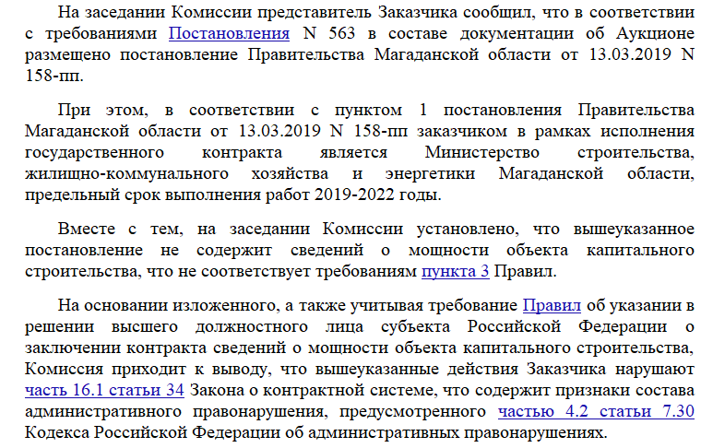
Практика антимонопольного органа

Slide 7

Товарный знак
В документации/ техническом задании/ проекте контракта необходимо предусмотреть возможность поставки «эквивалентного» товара

Slide 8
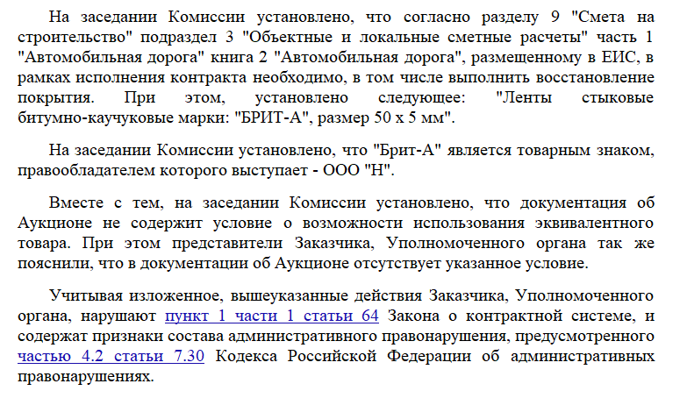
Практика антимонопольного органа

Slide 9
Порядок оценки заявок при проведении закупок на строительство (реконструкцию)
Наличие у участников закупки опыта поставки товара, выполнения работы, оказания услуги, связанного с предметом контракта
Общая цена исполненных участником закупки договоров
Общее количество исполненных участником закупки договоров
Наибольшая цена одного из исполненных участником закупки договоров

Slide 10
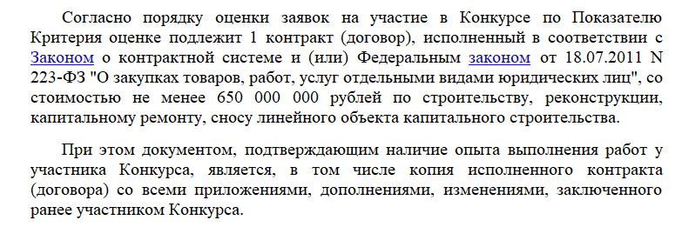

Практика антимонопольного органа

Slide 11
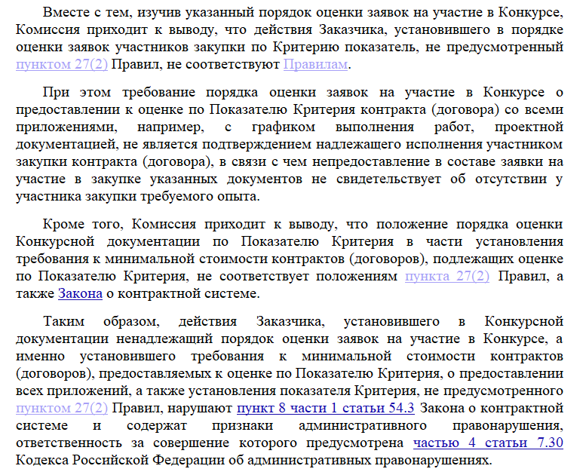
Практика антимонопольного органа

Slide 12
Практика антимонопольного органа
Решение ФАС России от 02.03.2022 по делу № 22/44/93/22
Заказчик ненадлежащим образом установил порядок оценки по детализирующему показателю "Общая цена исполненных участником закупки договоров" показателя "Наличие у участников закупки опыта" критерия "Квалификация".
При этом по Показателю установлено предельное максимальное значение характеристики, которое составляет 800 000 000 руб.
Решение: Учитывая, что НМЦК составляет 1 063 612 701 руб., действия Заказчика, установившего предельное максимальное значение по Показателю Критерия в размере 800 000 000 руб. в отсутствие надлежащего обоснования, не соответствуют Положению.

Slide 13
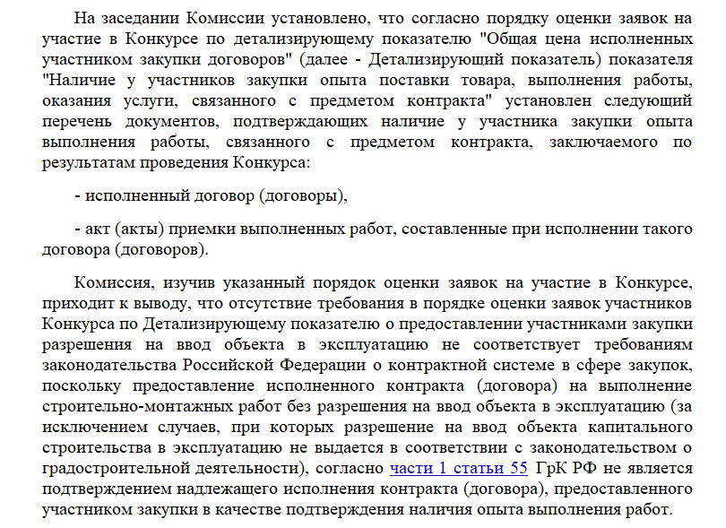
Практика антимонопольного органа

Slide 14
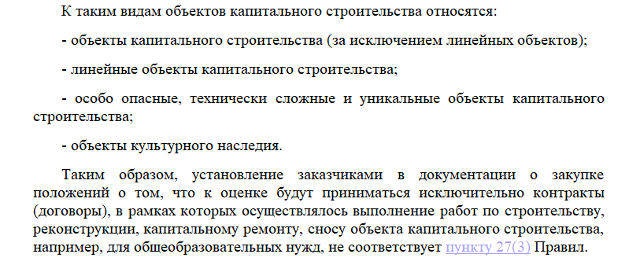
Практика антимонопольного органа

Slide 15

Специальная предквалификация
Изменение: дополнительные требования необходимо устанавливать при любых конкурентных закупках, если объект включен в Перечень.
Решение проблемы: сложные работы, услуги на конкурсе, запросе предложений закупались без «предквалификации».

Slide 16
Специальная предквалификация
Контракт (договор)
Акт(ы) выполненных работ
Разрешение на ввод объекта в эксплуатацию

Slide 17
Членство в СРО
Требования извещения
Устанавливаются требования к участникам закупки и составу заявок
Устанавливаются требования к сроку действия и компенсационным фондам
Компенсационные фонды
Компенсационный фонд обеспечения договорных обязательств
Компенсационный фонд обеспечения вреда
Увеличен с 3-х до 10 млн руб. порогового значения размера обязательств, когда допускается выполнять строительные работы без членства в СРО

Slide 18
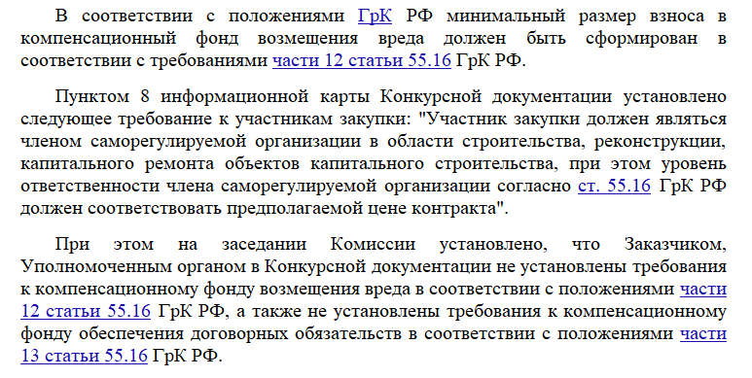
Практика антимонопольного органа

Slide 19
Практика антимонопольного органа
На заседании Комиссии представители Заказчика пояснили, что Заявителем в составе заявки на участие в закупке представлена выписка из реестра членов саморегулируемой организации от 26.093.2020 г. № СС ГС 03/20-2 835 (далее – Выписка из СРО), согласно которой в пункте 3.2 содержатся сведения о том, что Заявитель имеет первый уровень ответственности по обязательствам по договору строительного подряда, по договору подряда на осуществление сноса, и стоимости работ по одному договору, в соответствии с которым указанным членом внесен взнос в компенсационный фонд возмещения вреда – до 60 000 000 рублей. При этом в соответствии с протоколом проведения Аукциона предложение Заявителя о цене контракта составляет 63 900 000 рублей.
При этом частью 12 статьи 55.16 ГрК РФ установлено, что для заключения договора на сумму свыше шестидесяти миллионов рублей участник закупки должен повысить уровень ответственности до второго уровня в рамках фонда возмещения вреда. Вместе с тем, согласно Выписке из СРО Заявитель имеет первый уровень ответственности.
В связи с чем, Комиссия приходит к выводу, что действия Аукционной комиссии, принявшей решение о несоответствии заявки Заявителя требованиям документации об Аукционе и Закона о контрактной системе, не противоречат положениям Закона о контрактной системе.

Slide 20
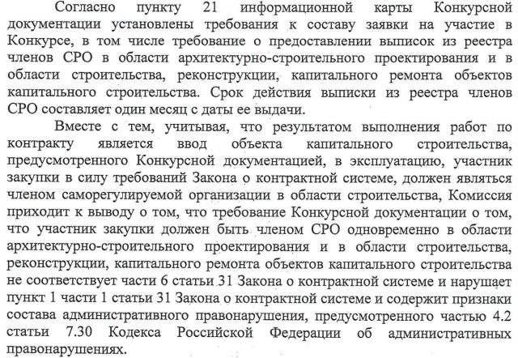
Практика антимонопольного органа

Slide 21
Постановление Правительства № 570
Конкретные виды работ устанавливаются в документации из проектной документации
«в размере не менее 25 % цены контракта»
или
«25 %»
Неправомерно требовать на этапе заключения контракта

Slide 22
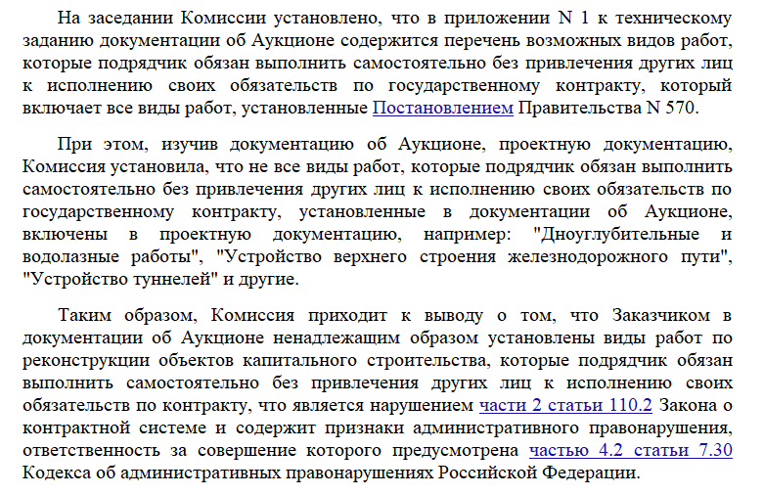
Практика антимонопольного органа

Slide 23
Изменение: повышение аванса
В 2022 году получатели средств федерального бюджета должны закреплять в контрактах аванс в размере:
- от 50 до 90% суммы контракта (но не более ЛБО), если средства на финансовое обеспечение по нему подлежат казначейскому сопровождению;
до 50% суммы контракта (но не более ЛБО) - если не подлежат такому сопровождению.
Постановление Правительства РФ от 29.03.2022 № 505
Увеличить аванс можно и в контрактах, заключенных до 30 марта, но при определенных условиях.

Slide 24
Постановление Правительства РФ от 29.03.2022 № 505
По новым правилам:
Аванс с казначейским сопровождением – до 90%, без – до 50 %
Для строительных контрактов на сумму более 600 млн руб. предел аванса остается 70%.
Аванс устанавливают и в контрактах на закупки товаров и услуг для федеральных нужд с запретом на него.
Такой запрет приостановили до конца года.
Заказчики также могут увеличить размер аванса до указанных выше размеров в контрактах, которые заключили до дня вступления в силу поправок.
Правило распространяется на контракты, финансируемые из федерального бюджета.
Регионам рекомендовано применять аналогичные положения для контрактов, финансируемых из их бюджетов!

Slide 25

Обеспечение исполнения контракта
Федеральный закон от 16.04.2022 № 104-ФЗ
До конца года заказчики могут не требовать предоставлять обеспечение исполнения контракта и гарантийных обязательств.
Послабление не действует, если предусмотрен аванс, который не подлежит казначейскому сопровождению.

Slide 26
Оплата по контракту
Статья 13.1 Закона № 44-ФЗ
По закупкам, объявленным с 1 мая 2022 года, срок оплаты составит не более 7 рабочих дней

Slide 27
Изменение существенных условий контракта
Статья 95 Закона № 44-ФЗ
Статья 112 Закона № 44-ФЗ
Постановление Правительства РФ № 1315
Информационное письмо Министерства Финансов от 12.04.2022 № 24-01-07/31697

Slide 28
Изменение существенных условий контракта
Постановление Правительства РФ от 23.03.2022 № 439
До конца 2022 года продлили право менять условия строительных контрактов, заключенных с федеральными заказчиками, из-за удорожания строительных ресурсов. Эту меру распространили и на контракты текущего года.
Норму о минимальной цене строительных контрактов в размере 1 млн руб., при которой можно поменять их существенные условия на основании п. 8 ч. 1 ст. 95 Закона № 44-ФЗ, распространили на контракты, которые были или будут заключены до 31 декабря 2022 года.

Slide 29
Изменение существенных условий контракта
Федеральный закон от 08.03.2022 № 46-ФЗ
Менять условия контрактов, заключенных до конца года, стороны могут на основании решения правительства, высшего исполнительного органа региона или местной администрации.
Постановление Правительства РФ от 16.04.2022 № 680
В 2022 году при возникновении не зависящих от сторон обстоятельств, которые мешают исполнить контракт, можно изменить:
- срок исполнения контракта, в том числе в случаях, когда ранее его уже изменяли;
- объем и виды работ по контракту, спецификации и типы оборудования по проектной документации;
строительные ресурсы на аналоги;
- условие об авансе (установить условие о выплате аванса или об изменении его размера);

Slide 30
Изменение существенных условий контракта
- отдельные этапы исполнения контракта, в том числе наименование, состав, объемы и виды работы, цену, порядок приемки и оплаты;
- порядок приемки и оплаты результатов работ.
Изменения можно внести в пределах ЛБО.
Для этого контрагент направляет заказчику документально обоснованное предложение и подписанный проект соглашения о корректировке контракта. У заказчика есть 10 рабочих дней, чтобы:
- подписать соглашение, направить его контрагенту и включить информацию об изменениях в реестр контрактов;
- письменно сообщить контрагенту об отказе от подписания и обосновать его.

Slide 31
Возможность списывать неустойку из-за удорожания стройматериалов
Постановление Правительства РФ от 23.03.2022 № 439
Ранее можно было списать неустойки, начисленные в 2021 году за неисполнение или ненадлежащее исполнение контракта. Это правило распространили на неустойки, начисленные в 2022 году.
Постановление Правительства РФ от 10.03.2022 № 340
Заказчики обязаны полностью списывать начисленные и неоплаченные неустойки за неисполнение либо ненадлежащее исполнение контракта, если:
- обязательства не исполнили полностью из-за санкций и (или) ограничений;
- есть письменное обоснование невозможности исполнить контракт по этой причине. Подтверждающие документы надо приложить к обоснованию;
- есть акт приемки либо иной документ, который подтверждает исполнение обязательств по контракту (если оно было).
Кроме того, теперь для списания неустойки не важен год, когда произошло нарушение.

Slide 32
Реестр недобросовестных поставщиков
Уклонение победителя от заключения контракта
Расторжение контракта по решению суда
Односторонний отказ
заказчика от исполнения
контракта

Slide 33
Реестр недобросовестных поставщиков
С 23 марта 2022 года не включат в РНП, если контракт нарушен из-за санкций (Постановление Правительства РФ от 21.03.2022 № 417)
Исполнителя не включат в РНП, если он подтвердит, что:
им приняты меры для исполнения контракта;
контракт не исполнен из-за санкций или ограничительных мер.
Введение санкций или ограничительных мер в отношении заказчика не поможет исполнителю избежать РНП.

Slide 34
Спасибо за внимание!

